Slide 1
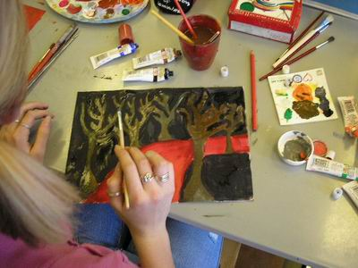
Výtvarný projev jako metoda intervence do psychogenní patogenie (výzkum se zaměřením na oblast komunikace ve školním prostředí)
Projekt dizertační práce
Ilustrační foto, www.cgym-kh.cz

Slide 2
Výběr tématu dizertační práce
Návaznost na dosavadní studium
Téma diplomové práce: „Psychogenní patogenie v pomáhajících profesích se zaměřením na vztah učitel-žák“
Téma závěrečné práce: „Etika v pomáhajících profesích“
Účast na vzdělávacím kurzu „Artefiletika“ v Hradci Králové pod vedením PhDr. Mariany Štefančíkové
Od ledna 2013 systematický dvouletý kurz artefiletiky a arteterapie v Hradci Králové (garantováno Asociací výtvarných pedagogů)
Doposud schází odborná studie, která by se zabývala propojením problematiky chybné komunikace ve školním prostředí a výtvarného projevu v rámci artefiletického modelu výuky

Slide 3
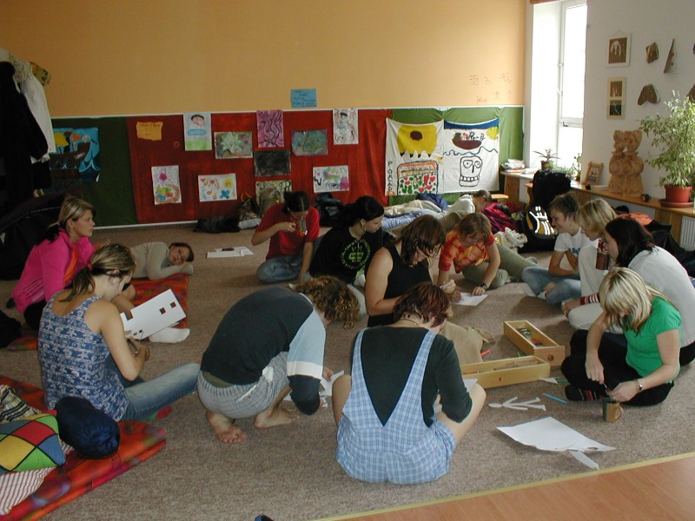
Ilustrační foto, www.vospspgs.cz

Slide 4
Cíle práce
Plánovaný výzkum si klade za cíl:
Obnovu komunikačních spojů skrze vizuální vjemy
Zmírnit či odstranit nevědomé zažité stereotypy
Přispět k prevenci vzniku a rozvoje chybné komunikace ve vztahu učitel – žák
Využít k rozvoji komunikace ve školním prostředí artefiletiku
Připravit „Program artefiletického výcviku pro pedagogy“

Slide 5
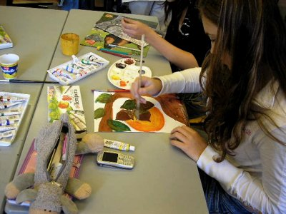
Ilustrační foto, www.cgym-kh.cz

Slide 6
Stanovení hypotéz a výzkumných otázek
Plánovaný výzkum zodpoví následující dotazy:
Napomáhají výtvarné činnosti k eliminaci chyb v komunikaci mezi učitelem a žákem?
Které výtvarné činnosti se ukázaly jako nejúčinnější při nápravě chyb v pedagogické komunikaci?
Které artefiletické postupy byly nejlépe přijímány ze strany žáků?
Za jakých okolností je proces intervence do psychogenní patogenie nejefektivnější?

Slide 7
Metody výzkumu
Kvalitativní výzkum
Navrhované metody kvalitativního výzkumu lze využít k danému výzkumu a jejich prostřednictvím se pokusit odhalit komunikační problémy mezi učitelem a žákem
Zúčastněné pozorování
Rozhovor pomocí návodu
Skupinová diskuse
(ad Hendl)
Artefiletické metody
- Neviditelné divadlo (ad Hendl)
- Transformace (ad Šicková-Fabrici)

Slide 8
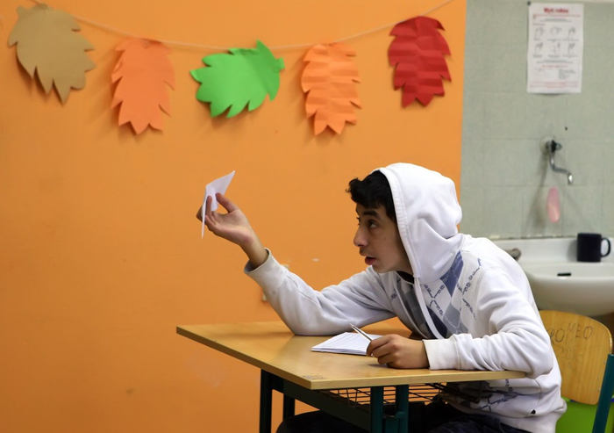
Ilustrační foto, www.aktualne.centrum.cz

Slide 9
Metoda „Transformace“ Šicková – Fabrici J. Základy arteterapie. Praha: Portál, 2002, str. 122
Metoda „Transformace“ spočívá v transformování pocitů vnímání jednoho druhu uměleckého média do oblasti jiného
Příklad konkrétního postupu:
• žákům je přečten úryvek z knihy, jehož obsahem je
mimo jiné chybná pedagogická komunikace
• poté jsou žáci požádáni, aby vyslechnutý text
transformovali do výtvarné podoby
• následuje diskuse formou reflektivního dialogu
mezi žáky a vedoucím artefiletické skupiny
• vedoucím skupiny je provedena odborná analýza
dialogu

Slide 10
Metoda „Neviditelné divadlo“ Hendl J. Kvalitativní výzkum: základní teorie, metody a aplikace. Praha: Portál, 2008, str. 149
Metoda „Neviditelného divadla“ spočívá v sehrání určité scény s vybranou tématikou, přičemž okolní účastníci nevědí, že je situace hraná
Příklad konkrétního postupu:
• dva „herci“ přijdou do školní třídy, jeden v roli žáka, druhý
v roli učitele
• „učitel“ povede rozhovor s „žákem“, přičemž situace bude
pro žáka nepříjemná, učitel bude uplatňovat autoritářský přístup
• ostatní studenti budou přímými účastníky a budou
situaci sledovat
• následuje vysvětlení situace a studenti na situaci reagují
výtvarným projevem – kresbou, malbou. Poté se přistoupí
k reflektivnímu dialogu, řeší se otázky - jak ostatní
studenti reagovali? jak se cítili?
• závěrem je provedena odborná analýza dialogu vedoucím
artefiletické skupiny

Slide 11
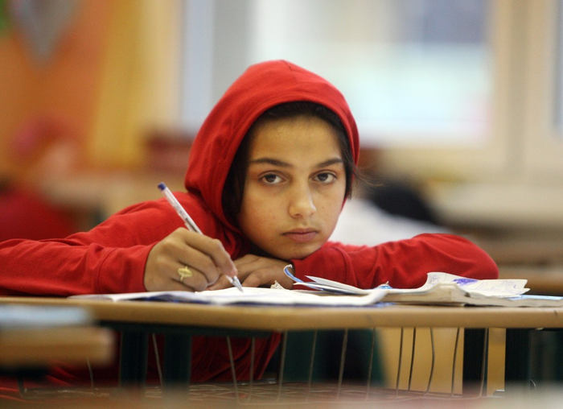
Ilustrační foto, www.aktualne.centrum.cz

Slide 12
Cílové skupiny výzkumné činnosti
Studenti středních škol
Dvě výzkumné skupiny - studenti 15-17 let
- studenti 18-20 let
Specifika období pubescence
• zájem o diskusi a polemiku
• schopnost sebereflexe
• potřeba být akceptován
• potřeba projevit svůj názor a demonstrovat
kritičnost v rámci skupiny (školní třídy)

Slide 13
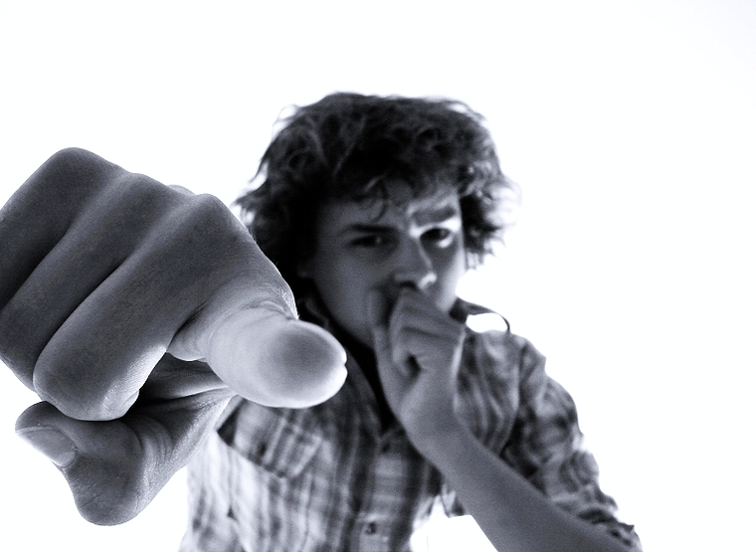
Ilustrační foto, www.humanart.cz

Slide 14
Výstup dizertační práce do oblasti pedagogické praxe „Program artefiletického výcviku pro pedagogy“
Bude praktikován v rámci supervize, která je standardní součástí odborného růstu pracovníků v pomáhajících profesích – úkolem supervize je rozvoj profesionálních a osobnostních kompetencí jednotlivců i odborných týmů a je také účinnou prevencí vzniku syndromu vyhoření
Tento program by měl být praktickou pomůckou učitelů a měl by nabourat nežádoucí stereotypy v jejich pedagogické práci
Konkrétně by měl obsahovat metody z oblasti artefiletiky, které budou na základě výzkumné činnosti vyhodnoceny jako nejefektivnější při eliminaci chyb v komunikaci mezi učitelem a žákem

Slide 15
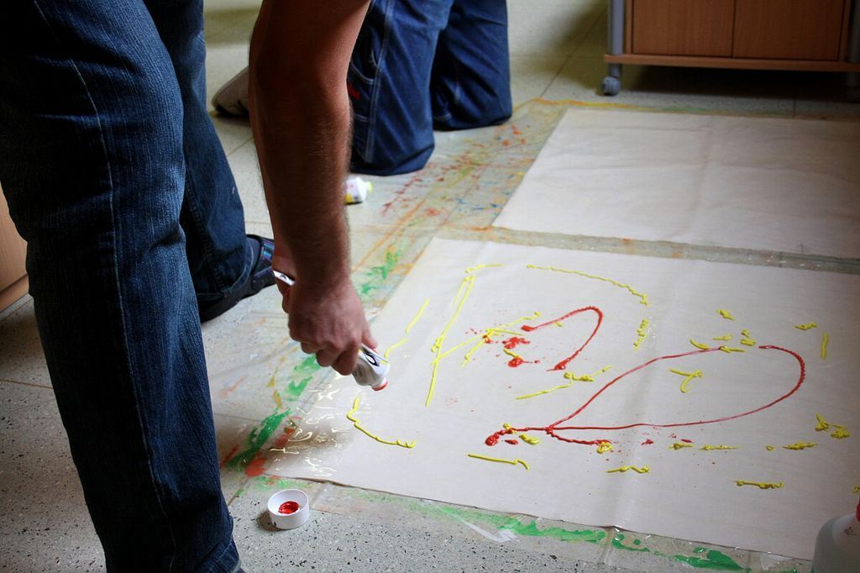
Ilustrační foto, www.predskolaci.cz

Slide 16
Seznam studijní literatury
Babyrádová H. Symbol v dětském výtvarném projevu. Brno:Masarykova Univerzita, 1999.
Babyrádová H. Rituál, umění a výchova. Brno: Masarykova Univerzita, 2002.
Babyrádová H. Výtvarná dílna. Praha: Triton, 2005.
Babyrádová H. Nové proudy ve výtvarné výchově. In: Škola muzejní pedagogiky 4. Olomouc: Univerzita Palackého 2007.
Babyrádová H. Vizuálně- performativní aspekty výchovy uměním v kontextu individuace a socializace jedince a smysl rituálu. In: Výtvarná výchova a mody její komunikace (Symposium). Olomouc: Univerzita Palackého, 2002.
Čáp J., Mareš J. Psychologie pro učitele. Praha: Portál, 2001. 655 s. ISBN 80-7178-463-X.
Fontana D. Psychologie ve školní praxi. Praha: Portál, 1997. 383 s. ISBN 80-7178-063-4.
David J. Století dítěte a výzva obrazů. Brno: Masarykova Univerzita, 2008.
Davido R. Kresba jako nástroj poznání dítěte. Praha: Portál, 2008. ISBN 978-80-7367-415-1.
Exler P. Kapitoly z Artefiletiky. In: Škola muzejní pedagogiky 4. Olomouc: Univerzita Palackého 2007.
Exler P., Kvochová Š. Artefiletické reflexe v projektech výtvarné výchovy. In: Výtvarná výchova a mody její komunikace (Symposium). Olomouc: Univerzita Palackého, 2002.
Grecmanová H. Aktivizační metody v muzejní pedagogice. In: Škola muzejní pedagogiky 4. Olomouc: Univerzita Palackého 2007.
Hodovský I., Sedlák J. Etika ve společnosti a v povoláních. Olomouc: Univerzita Palackého, 1994, s. 124 - 125.
Hendl J. Kvalitativní výzkum: základní teorie, metody a aplikace. Praha: Portál, 2008.
Huyghe R. Řeč obrazů ve světle psychologie umění. Praha: Odeon, 1973.
Kohout J. Etická čítanka. Praha: Státní pedagogické nakladatelství, 1992.
Kulka J. Psychologie umění. Praha: SPN, 2001.
Kusák P. Humanistické tendence ve výchovně vzdělávacím procesu. Závěrečná zpráva výzkumného projektu FR VŠ 0691/1999. Rozvoj sociálních dovedností studentů učitelství. Nepublikovaná závěrečná zpráva, 35 s.

Slide 17
Mareš J., Křivohlavý J. Komunikace ve škole. Brno: Centrum pro další vzdělávání učitelů, Masarykova univerzita, 1995. 210 s. ISBN 80-2101-070-3.
Nelešovská A. Pedagogická komunikace. Olomouc: Univerzita Palackého, 2002. 181 s. ISBN 80-2440-510-5.
Nelešovská A. Pedagogická komunikace v teorii a praxi. Praha: Grada, 2005. 171 s. ISBN 80-2470-738-1.
Nelešovská A. Vybrané kapitoly z komunikativních dovedností I. 3. Vydání, Olomouc: Univerzita Palackého, 1995. 96 s. ISBN 80-7067-443-1.
Piaget J. Inherderová B. Psychologie dítěte. Praha: Portál, 1997.
Plaňava I. Průvodce mezilidskou komunikací: přístupy - dovednosti - poruchy. Praha: Grada Publishing, 2005. 146 s. ISBN 80-2470-858-2.
Plevová I., Kusák P. Etika ve vztahu učitele k žákovi: teorie a skutečnost. In: Psychologické otázky výchovy, vzdělávání a poradenství: sborník příspěvků. Olomouc: Univerzita Palackého, 2005.
Pospíšil Z., Zívalová J. Estetický minilexikon. Olomouc: Univerzita Palackého, 1994.
Read H. Výchova uměním. Praha: Odeon, 1967.
Riedel I. Obrazy v terapii, umění a náboženství. Praha: Portál, 2002.
Rogers C., Freiberg H. J. Sloboda učiť sa. Modra: Persona, 1998. 418 s. ISBN 80-967980-0-6.
Rogers C. Freedom to learn. Columbus: Merill, 1969. 358 s. ISBN 0675095190.
Slavík J. - Slavíková V. Dívej se, tvoř a povídej: artefiletika pro předškoláky. Praha: Portál, 2007.
Slavík J. Umění zážitku, zážitek umění. Praha: Karlova Univerzita,2001.
Šicková – Fabrici J. Základy arteterapie. Praha: Portál, 2002.
Vágnerová M. Vývojová psychologie I. Dětství a dospívání. Praha: Karolinum, 2008. ISBN 9788024609560.
Vážanský M. Volný čas a pedagogika zážitku. Brno: Vydavatelství Masarykovy univerzity, 1992.
Zhoř I. Škola výtvarného myšlení. Prostějov: Okresní kulturní středisko, 1985.
Výtvarné umění III, Umění 20. století. Olomouc: euroDidact, 2009.

